Slide 1
深度学习模型的压缩与加速

Slide 2
深度学习模型的压缩与加速
01
背景
CONTENTS
02
方法
03
实现.

Slide 3
背景
01
01

Slide 4
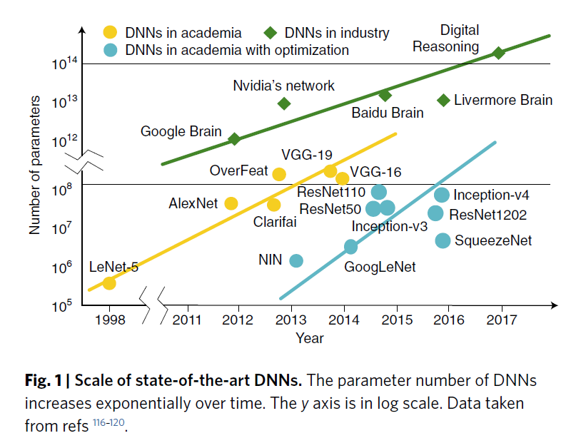
背景
模型的参数越来越多

Slide 5
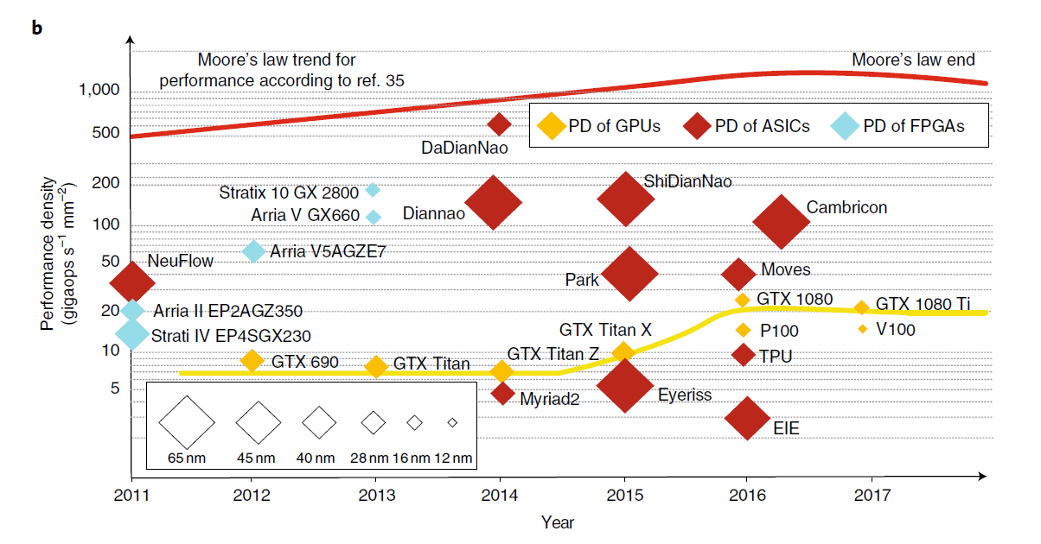
背景
硬件发展相对缓慢

Slide 6
背景
其他原因
嵌入式设备运算能力受限——减少运算量：FLOPs（float point operations）
设备存储容量有限——减少参数量
应用需要考虑能量损耗——减少访问内存的次数
…

Slide 7
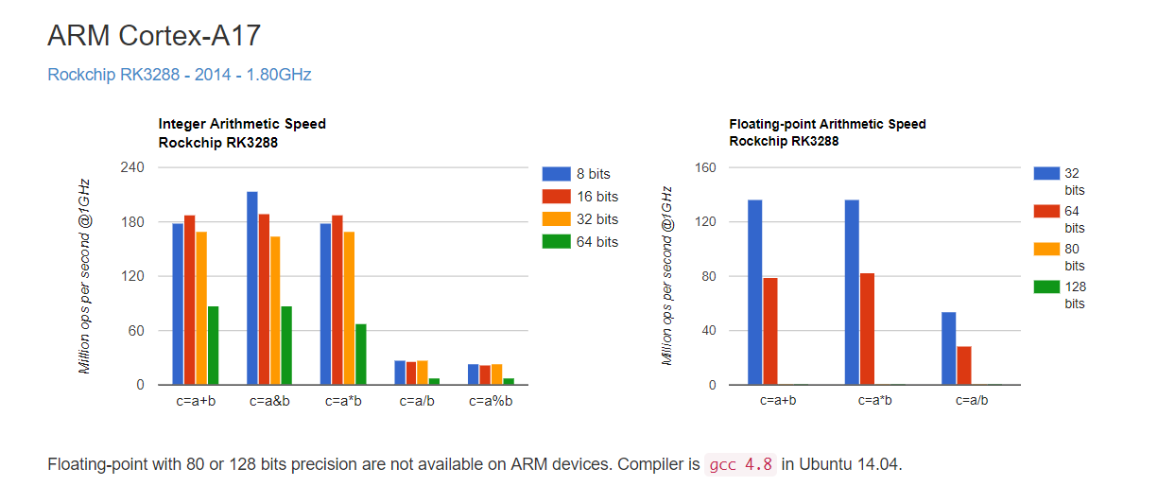
背景
各种操作的效率
参考：http://nicolas.limare.net/pro/notes/2014/12/12_arit_speed/

Slide 8
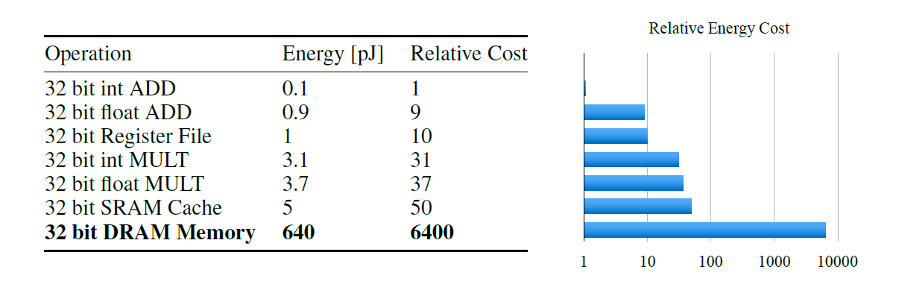
背景
各种操作的能量消耗
参考：Learning both Weights and Connections for Efficient Neural Networks

Slide 9
方法
02
02

Slide 10
方法
Quantization
Pruning
Efficient Network Architecture

Slide 11
Quantization
Cluster based quantization
2.Extreme low bit quantization
3.Integer-only arithmetic quantization

Slide 12
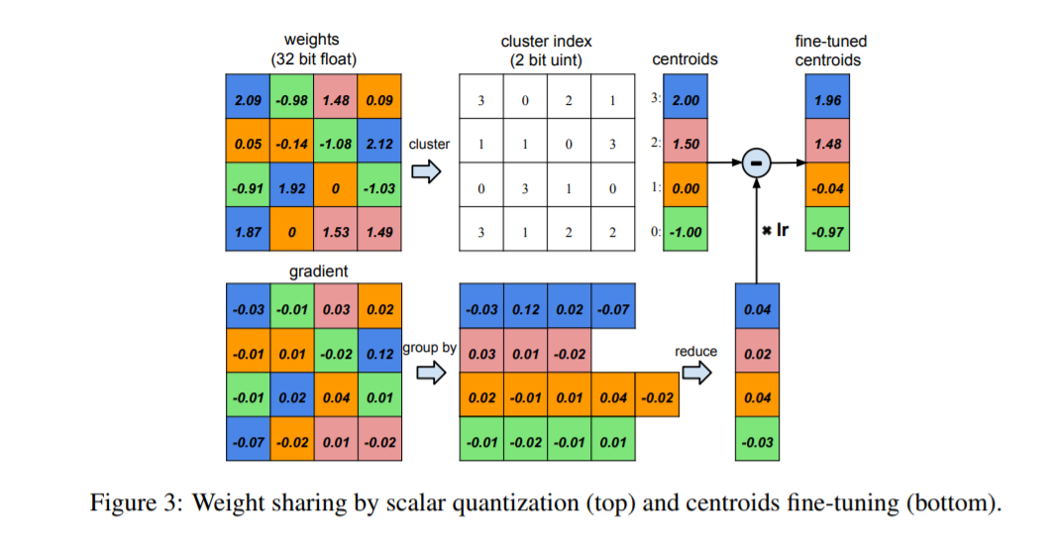
Cluster Based Quantization
参考：DEEP COMPRESSION: COMPRESSING DEEP NEURAL NETWORKS WITH PRUNING, TRAINED QUANTIZATION AND HUFFMAN CODING

Slide 13
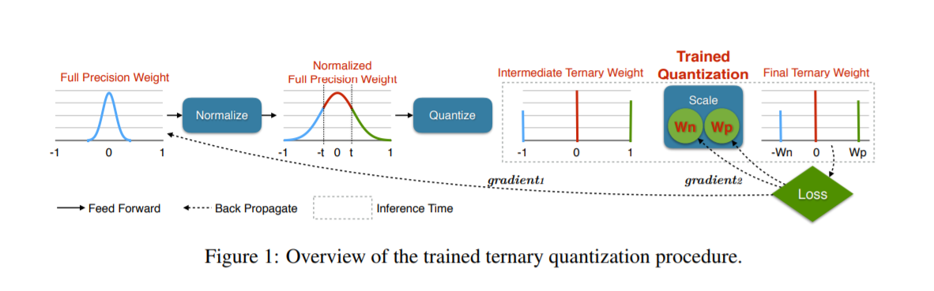
Extreme Low Bit Quantization
二值网络（每一层的weight只有两种值）
三值网络（每一层的weight只有三种值）
参考：TRAINED TERNARY QUANTIZATION

Slide 14
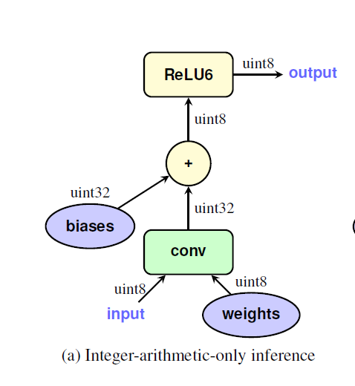
Integer-Only Arithmetic Quantization
使用integer-only的运算
参考：Quantization and Training of Neural Networks for Efficient Integer-Arithmetic-Only Inference

Slide 15
Pruning
Weight Pruning
2.Channel Pruning

Slide 16
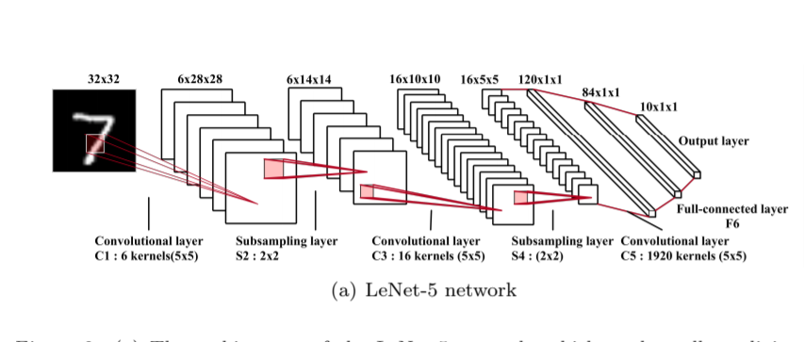
Convolutional Neural Network
参考：Recent advances in convolutional neural networks

Slide 17



Convolutional Neural Network
Convolution filters: A 4-d tensor W with shape
H^{c}, W^{c}为convolutional filters的高和宽，I是input channel的数目，O是output channel的数目
Input feature map: A 4-d tensor X with shape
H^{p}, W^{p}为input feature map的高和宽，n是一个batch的样本数
Total number of multiplications:

Slide 18
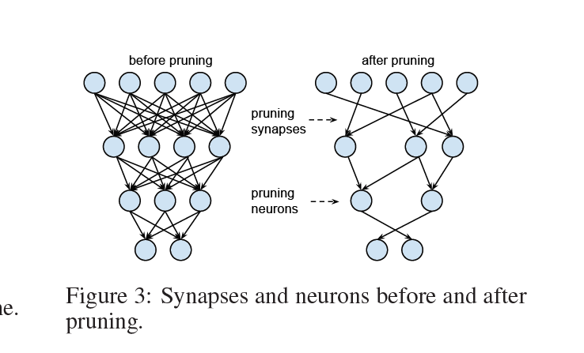
Weight Pruning

Slide 19
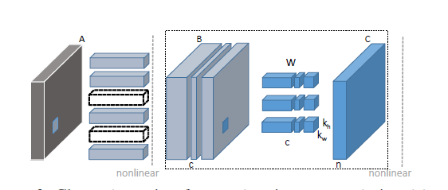
Channel Pruning

Slide 20
Efficient Network Architecture
Depthwise convolution
2.Pointwise convolution
3.Group convolution
参考文章：
Mobilenets: Efficient convolutional neural networks for mobile vision applications
Rethinking the inception architecture for computer vision
ShuffleNet: An application of generalized perfect shuffles to multihop lightwave networks

Slide 21
实现
03
03

Slide 22

Tensorflow 与 TensorflowLite
Tensorflow:一个端到端的机器学习平台
TensorflowLite:适用于移动端的机器学习平台
TensorflowLite已经集成在最新的Tensorflow中，安装Tensorflow
可以参考:https://medium.com/intro-to-artificial-intelligence/install-tensorflow-gpu-on-ubuntu18-04-ff311a8bd4d6

Slide 23
TensorflowLite中的Integer-Only Arithmetic Quantization
TensorflowLite的quantization有两种模式：
Post training quantization
Quantization-aware training
Post training quantization：将32-bit的浮点数用8-bit的整型数
保存，在计算时，先将整型数恢复到32-bit浮点数之后再进行计算
部分Operation支持直接用整型数计算，比如convolution。
Quantization aware training: 在模型训练中即对quantization造成的精度
损失进行建模，inference时使用的是整型数计算，不必恢复到32-bit的浮点数

Slide 24
Tensorflow转换至TensorflowLite
Tensorflow训练好的模型转换到TensorflowLite需要以下三个步骤：
将checkpoint(.ckpt文件)形式保存的Tensorflow模型转换成protocol buffer格式(.pb文件)
使用TensorflowLite的TfLiteConverter对象，将protocol buffer格式转换至flat buffer格式(.tflite文件)
使用TensorflowLite的Interpreter对象，加载tflite模型进行计算。
模型的quantization，以及其他各种转换都在第2步进行。

